Slide 1
卒論研究進捗報告
学籍番号：7535015B
名前：神崎 壽伯

Slide 2
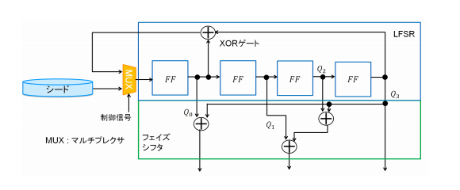
フェイズシフタ
<https://library.naist.jp/mylimedio/dllimedio/showpdf2.cgi/DLPDFR010827_P1-45>

Slide 3
フェイズシフタ
最下位bitと各bitの排他的論理和をとったものを出力とする
0
0
1
0
1
1
0
0
0
0
1
0
1
1
0
1
0
0
1
0
1
1
0
0
0
0
1
0
1
1
0
1

Slide 4
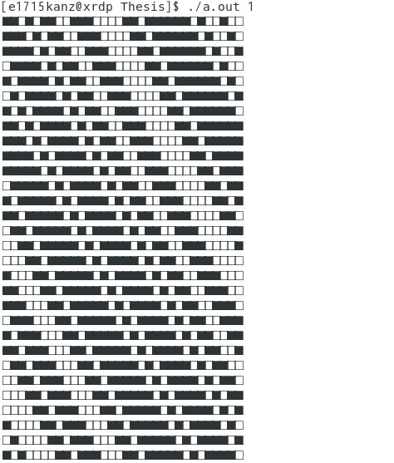
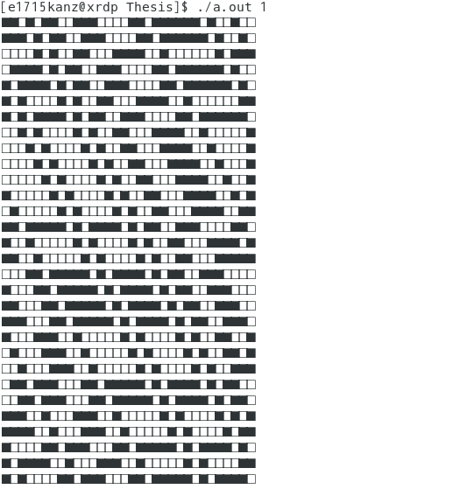
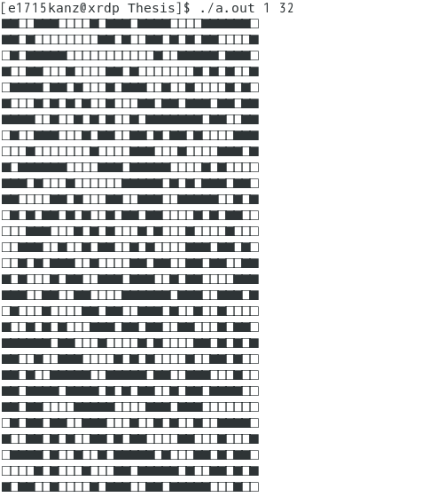
乱数性評価(LFSR)
↓フェイズシフタ未使用
↓フェイズシフタ使用
↓フェイズシフタ使用&縦方向で出力

Slide 5
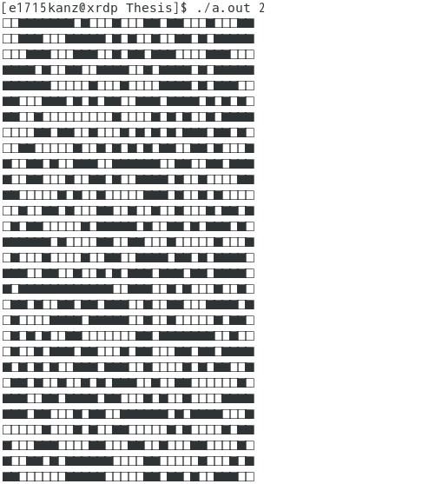
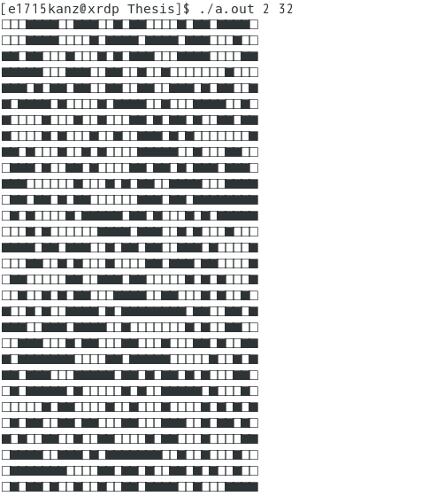
乱数性評価(MT)
↓横方向で出力
↓縦方向で出力

Slide 6
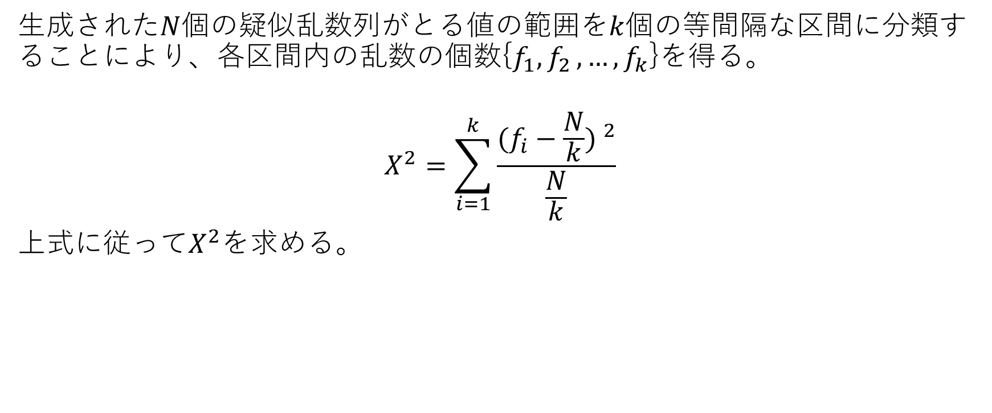
乱数性評価(カイ2乗適合度検定)
生成された$N$個の疑似乱数列がとる値の範囲を$k$個の等間隔な区間に分類することにより、各区間内の乱数の個数{$f_{1}{,f}_{2}{,…,f}_{k}$}を得る。
$$X^{2}=\sum_{i=1}^{k}{\frac{{(f_{i}−\frac{N}{k}) }^{2}}{\frac{N}{k}}}$$
上式に従って$X^{2}$を求める。

Slide 7
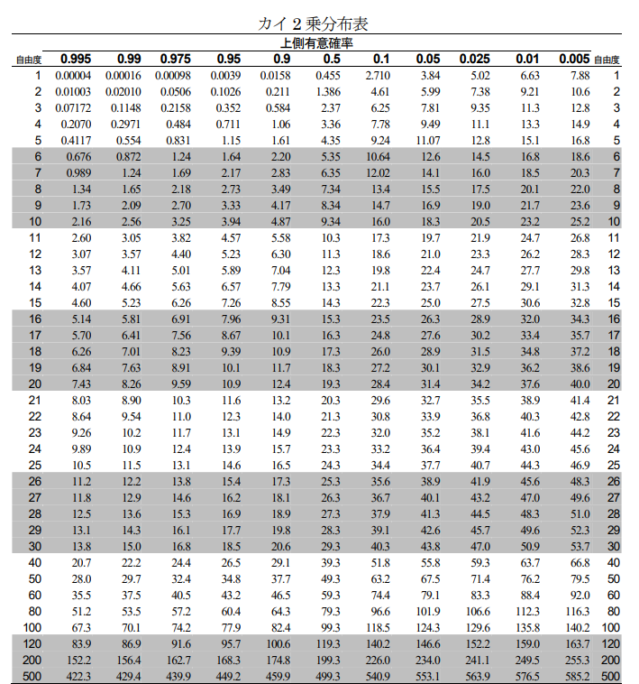
乱数性評価(カイ2乗適合度検定)
優位水準は一般的にα= 0.05かα=0.01

Slide 8

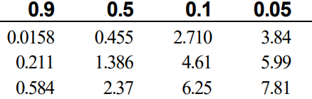
乱数性評価(カイ2乗適合度検定)
分割数：k=4 自由度：k-1=3 優位水準α=0.05
N(生成した乱数列個数) | LFSR | MT
100 | 5.0 | 2.2
500 | 5.8 | 3.0
1000 | 6.7 | 1.0
5000 | 3.2 | 3.9
10000 | 4.0 | 1.7
15000 | 3.8 | 1.4
20000 | 0.7 | 5.0
30000 | 1.0 | 5.5
40000 | 1.5 | 5.2

Slide 9
故障検出率評価
回路(故障数) | LFSR(パターン数) | MT(パターン数) | ゼミ(パターン数)
e432(524) | 98.85(992) | 99.05(992) | 99.24(76)
e499(758) | 98.42(896) | 98.68(896) | 98.90(70)
e880(942) | 96.71(1056) | 97.66(1056) | 100.00(170)
e1355(1574) | 97.90(1152) | 98.16(1152) | 99.49(104)
e1908(1879) | 97.71(1920) | 98.14(1920) | 99.52(178)
e2670(2747) | 83.18(384) | 83.22(384) | 95.74(176)
e3540(3428) | 95.22(1280) | 95.16(1280) | 96.00(252)

Slide 10
故障検出率評価
回路 e1908 , 故障数 1879個
パターン数 | LFSR | MT
32 | 57.80 | 68.23
64 | 65.99 | 76.69
128 | 75.09 | 79.99
256 | 81.27 | 84.83
512 | 88.93 | 91.70
1024 | 94.36 | 96.06
2048 | 97.82 | 98.19
4096 | 98.83 | 99.10

Slide 11
故障検出率評価
回路 e432, 故障数 524個
パターン数 | LFSR | MT
32 | 75.57 | 69.47
64 | 86.45 | 87.98
96 | 93.32 | 90.27
128 | 94.66 | 91.41
160 | 95.04 | 92.75
192 | 95.23 | 94.66
224 | 95.04 | 95.23
256 | 96.76 | 95.80

Slide 12
今後の課題や疑問点
他の方法で乱数性を評価したい
ハミング距離を計算してみたが、良い結果を得られなかった

